Slide 1

Formula 1 ve Diğer Yarış Serilerinin Teknik Karşılaştırması
Motor sporlarının zirvesinde yer alan Formula 1 araçlarının mühendislik yapısını keşfedin.

Slide 2
Araştırmanın Kapsamı ve Önemi
Konu Özeti
Seçilme Nedeni
Formula 1 araçlarının mühendislik yapısını (şasi, aerodinamik, motor) inceler.
Formula 1, otomotiv teknolojisinin Ar-Ge laboratuvarıdır.
Hibrit motor ve "Ground Effect" aerodinamiği gibi ileri teknolojilerle geleceğin araçlarını öngörmek için kritiktir.
F1'i IndyCar ve Le Mans (WEC) gibi serilerden ayıran teknik farkları (performans, aerodinamik verimlilik, hibrit güç sistemleri) karşılaştırır.

Slide 3




Temel Kavramlar ve Değişkenler
Downforce
Drag
CFD
Havanın kanatlar ve araç tabanı yardımıyla aracı yere doğru itmesi. F1'i diğer serilerden ayıran ana güçtür.
Havanın aracın ileri gitmesine karşı gösterdiği direnç. Hızı düşüren temel faktördür.
Computational Fluid Dynamics: Araç üzerindeki hava akışını bilgisayar ortamında simüle eden analiz yöntemi.
Monokok Şasi
Güç Ağırlık Oranı
Karbon fiberden üretilmiş, pilotu koruyan tek parça gövde yapısı.
Aracın hızlanma performansını belirleyen, beygir gücünün ağırlığına oranı.

Slide 4
Literatür Taraması: Aerodinamik Yapı Analizi
Ters Kanat Prensibi ve Yere Basma Kuvveti
F1 araçları, kanat ve taban yapısı ile Bernoulli ilkesini kullanarak alçak basınç alanı oluşturur ve yere basma kuvveti üretir.
2x
30%
Yere Basma Gücü
Yanal Tutunma Avantajı
Kendi ağırlığının 2 katı (1.5-2 ton) yere basma kuvveti üretir (200 km/s hızda).
Viraj içi yanal tutunmada IndyCar'dan %30 daha üstün.
Sonuç: F1 araçları, düzlükten ziyade virajlarda avantaj sağlamak üzere optimize edilmiştir, bu da onları diğer serilerden ayırır.

Slide 5
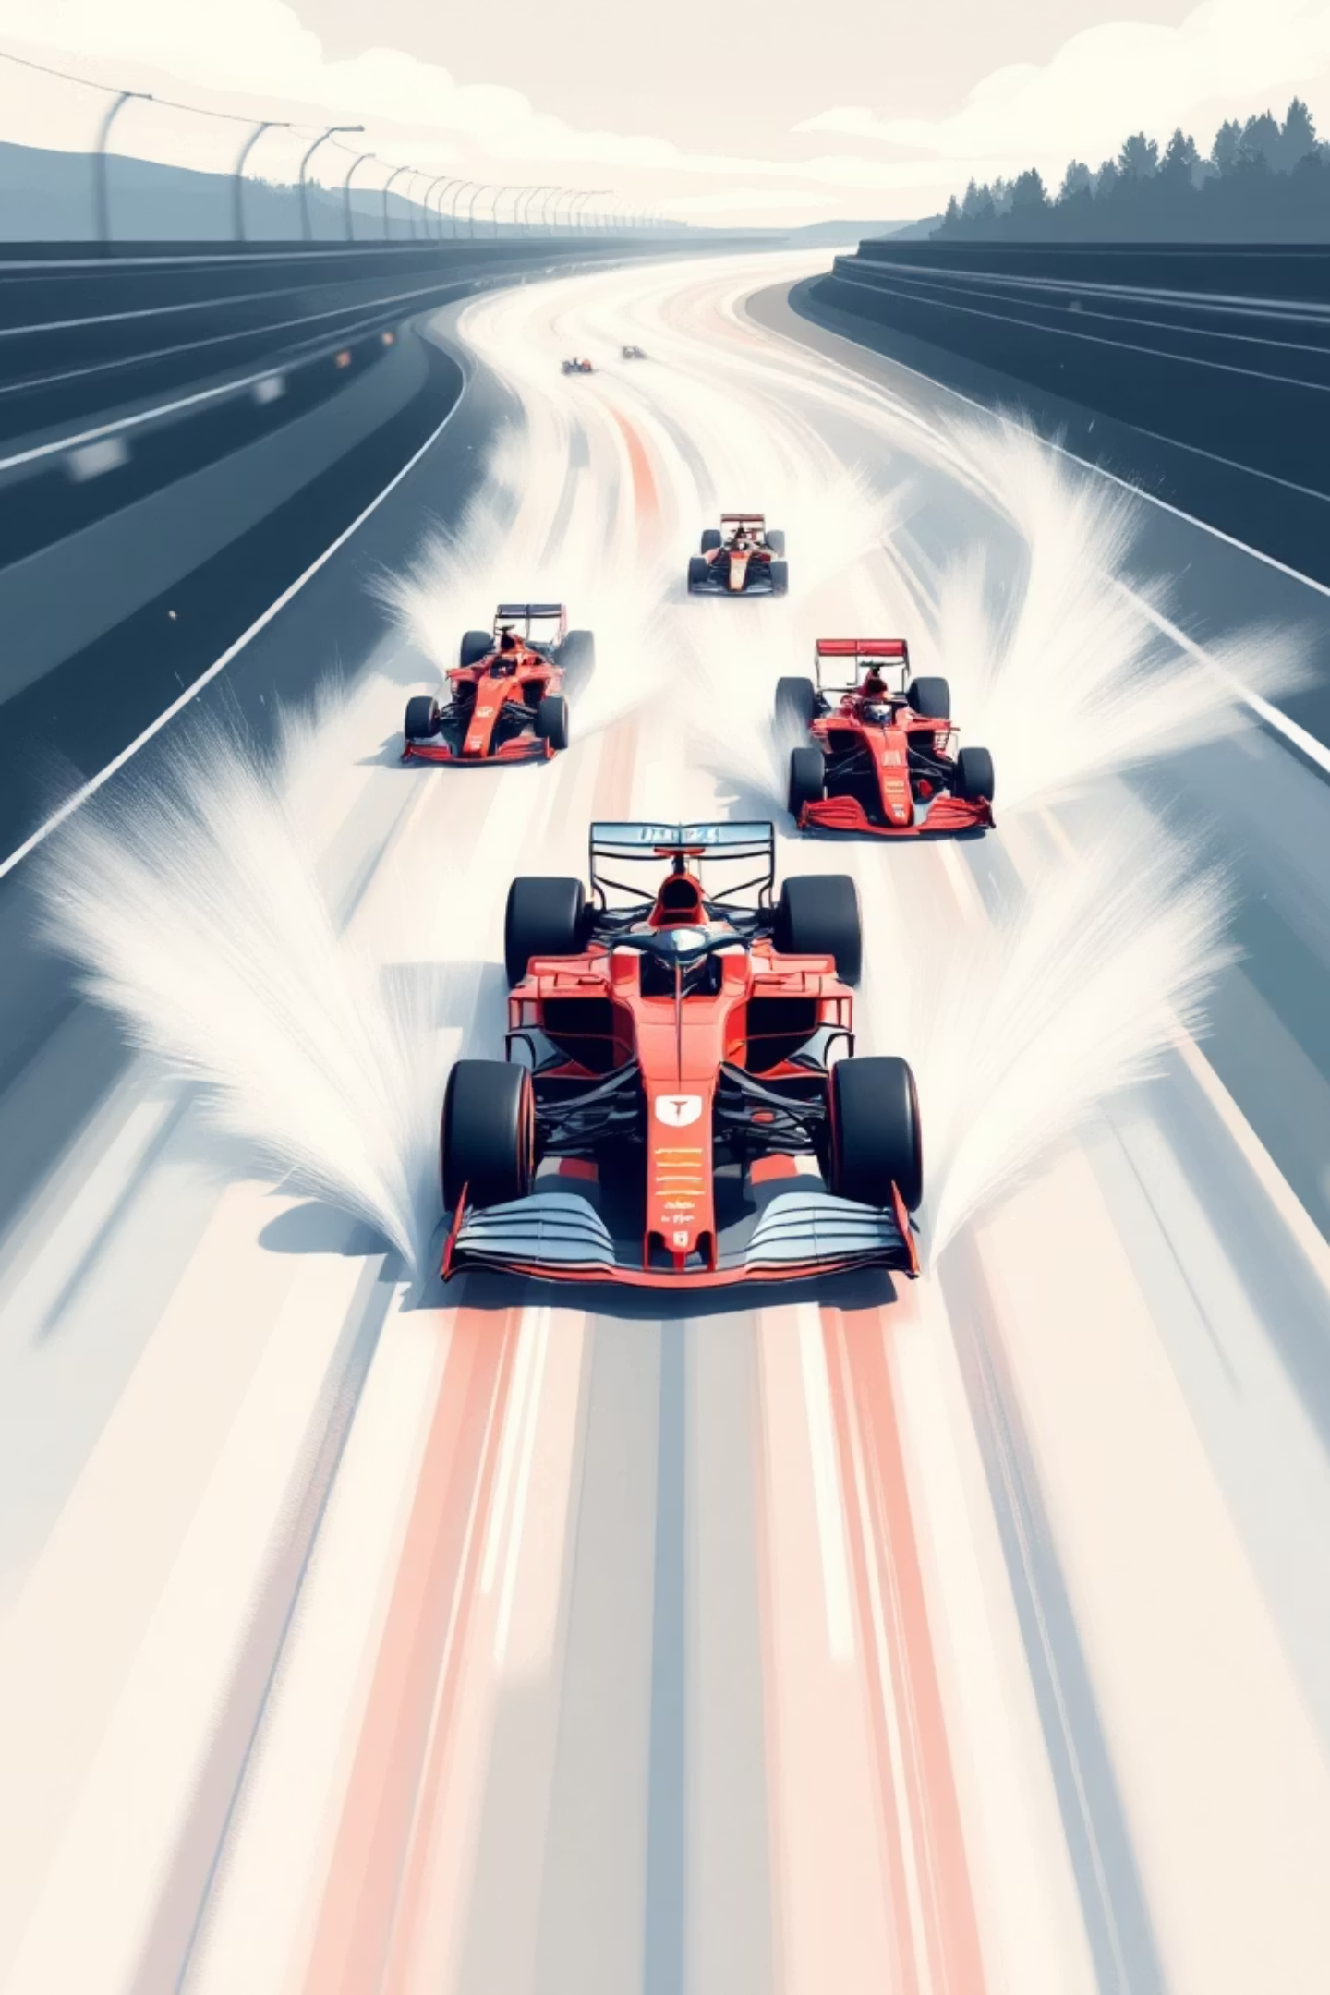

Literatür: "Kirli Hava" ve Geçiş Performansı
Referans: Wordley, S. & Saunders, J. (2018). "Aerodynamics of overtaking in Formula 1."
Wake Etkisi Nedir?
CFD yöntemiyle yapılan bu çalışma, F1 araçlarının arkasındaki türbülanslı hava akımının (wake) arkadan gelen aracı nasıl etkilediğini incelemiştir.
Öndeki aracı 1 saniye farkla takip eden bir F1 aracı, kirli hava nedeniyle toplam yere basma kuvvetinin %35 ile %45'ini kaybeder.
Karşılaştırma:
40%
F1 Yere Basma Kaybı
Kirli hava etkisinde
18%
IndyCar Yere Basma Kaybı
Standart şasi avantajı
Sonuç:
F1'in aerodinamik karmaşıklığı, tek turda en hızlı olmayı sağlarken, yarış içi geçişleri zorlaştırır.
Bu durum, F1 yarışlarında stratejik pit stop ve DRS sistemi kullanımını daha önemli hale getirir.

Slide 6

Literatür: Monokok Şasi ve Güvenlik
Referans: Dombrowski, F. X. (2020). "Comparative analysis of chassis design in open-wheel racing."
Enerji Sönümleme ve Dayanıklılık
Bu araştırma, yüksek hız kazalarında pilot hayatta kalmasını sağlayan karbon fiber monokok yapıları malzeme bilimi açısından incelemiştir.
01
02
Crumple Zones
Halo Sistemi
Kaza enerjisini parçalayarak sönümleyen özel karbon fiber katmanlar; IndyCar'a göre %25 daha yüksek yanal darbe direnci sunar.
2018 sonrası zorunlu titanyum koruma barı, 12 ton dikey yüke dayanarak diğer serilerin üzerinde güvenlik sağlar.
Sonuç: F1 araçları, ultra-yüksek hızlarda maksimum pilot güvenliği için maliyetli ve karmaşık kompozit malzemeler kullanır.

Slide 7
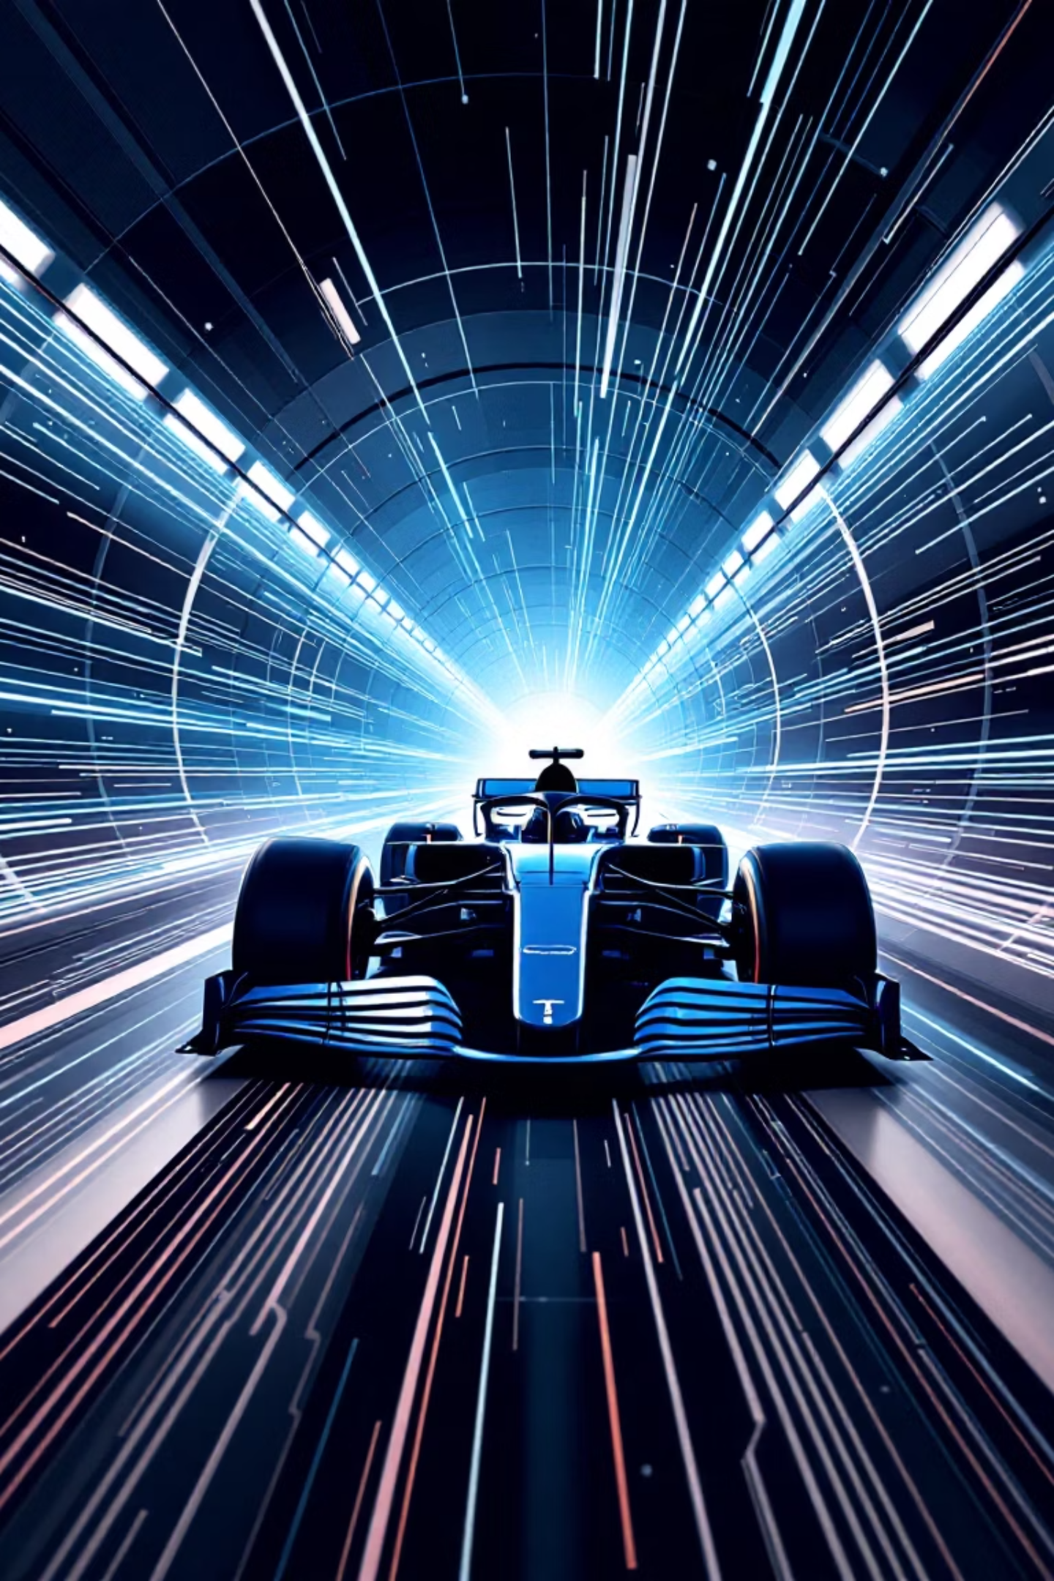
Literatürdeki Eksiklikler
Güncel Düzenleme Eksikliği
Akademik çalışmalar 2021 öncesi F1 araçlarına odaklanmıştır. 2022'deki "Yer Etkisi" kurallarının IndyCar ile karşılaştırıldığı güncel CFD analizleri literatürde yetersizdir.
Ticari Sırlar ve Veri Kısıtlaması
F1 takımlarının veri gizliliği nedeniyle, gerçek telemetri verileriyle yapılan halka açık akademik çalışmalar sınırlıdır. Bu durum, çalışmaların çoğunlukla simülasyonlara dayanmasına yol açar.

Slide 8




Araştırma Hipotezi
Hipotez (H₁)
Formula 1 araçları, DRS (Sürtünme Azaltma Sistemi) ve MGU-K (Aktif Hibrit Enerji Geri Kazanım) sistemleri sayesinde, benzer motor hacmine sahip IndyCar araçlarına kıyasla tur başına ortalama hızda %15 daha yüksek performans gösterir. Bu üstünlük, özellikle viraj çıkış ivmelenmelerinde istatistiksel olarak anlamlıdır.
DRS Sistemi
MGU-K
Performans
Sürtünme azaltma teknolojisi
Hibrit enerji geri kazanım
%15 hız artışı hedefi

Slide 9
Kaynakça
Bu araştırmada kullanılan akademik kaynaklar:
J. Katz, Race Car Aerodynamics: Designing for Speed, 2nd ed. Cambridge, MA, USA: Bentley Publishers, 2016.
S. Wordley and J. Saunders, "Aerodynamics of overtaking in Formula 1," in Proceedings of the Institution of Mechanical Engineers, Part D: Journal of Automobile Engineering, vol. 222, no. 1, pp. 201-215, 2018.

Slide 10
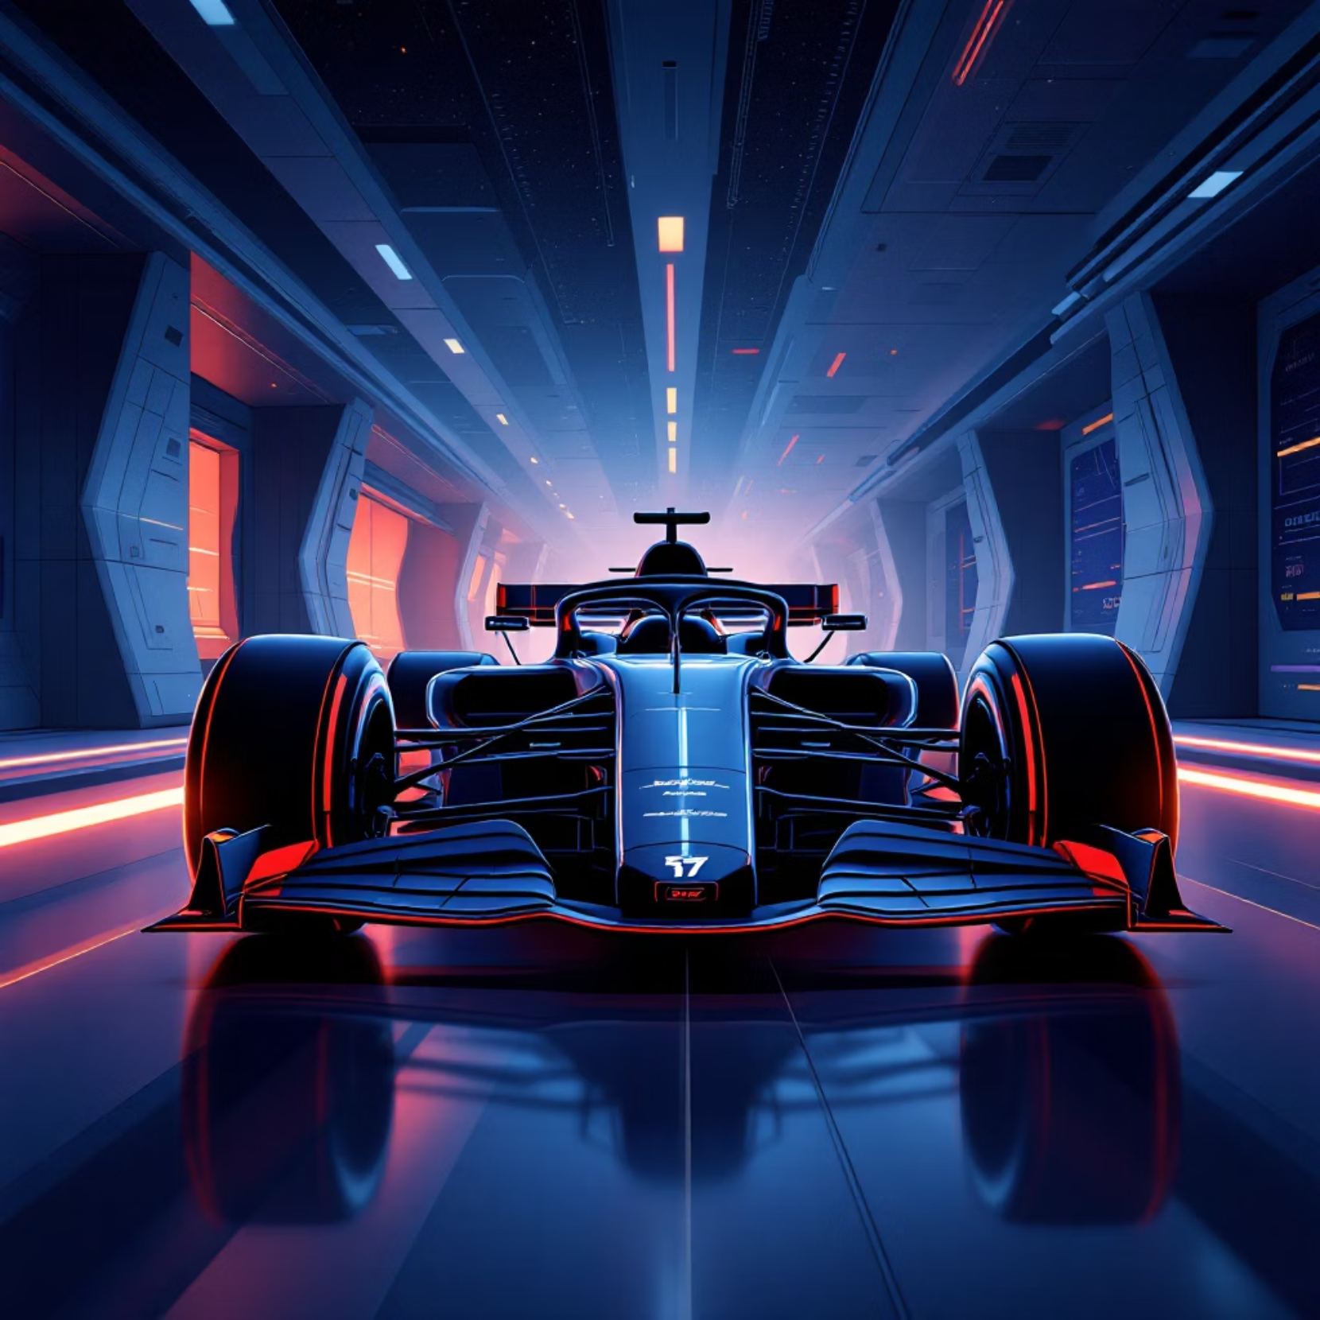
Sonuç ve Gelecek Çalışmalar
Ana Bulgular
F1 araçları, aerodinamik karmaşıklık ve yere basma kuvvetinde öncü.
En üst düzey güvenlik standartları ve malzeme teknolojisi.
2022 sonrası "Ground Effect" düzenlemeleri yeni araştırma fırsatları sundu.
Gelecek Araştırmalar
Güncel CFD analizleri ve telemetri verilerine dayalı karşılaştırmalı çalışmalara ihtiyaç bulunmaktadır.

